Slide 1

CHÀO MỪNG CÁC CON
ĐẾN VỚI TIẾT HỌC

Slide 2
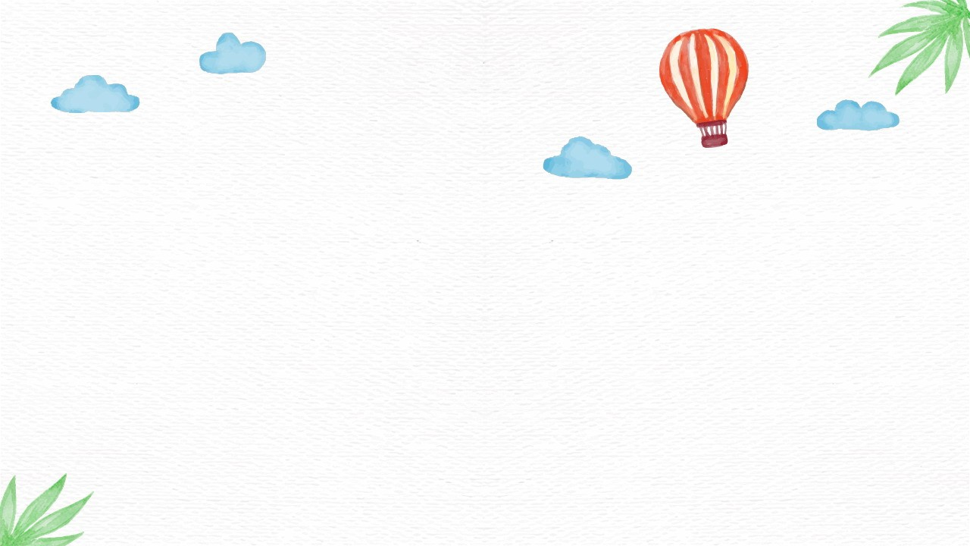
Toán
Em ôn lại những gì đã học (40)

Slide 3
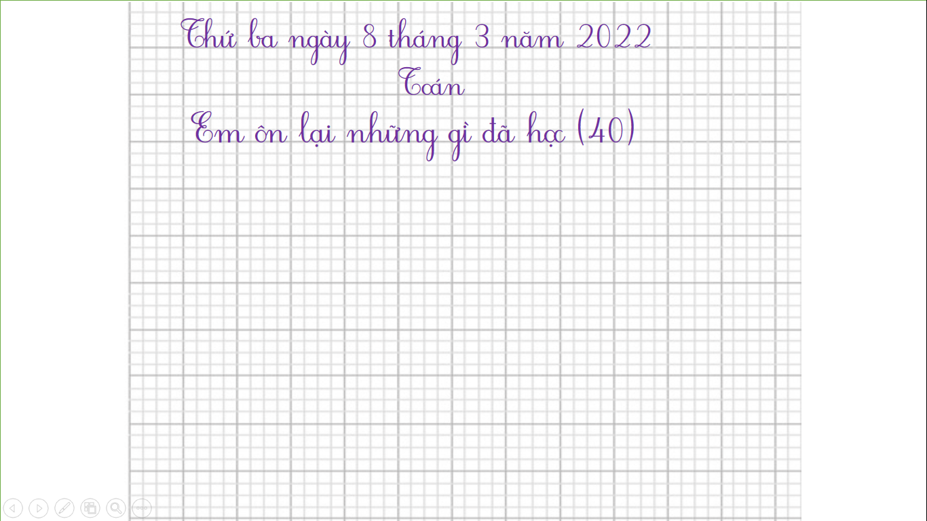

Thứ ba ngày 8 tháng 3 năm 2022
Toán
Em ôn lại những gì đã học (40)

Slide 4


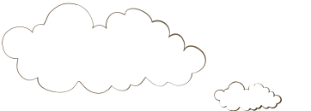



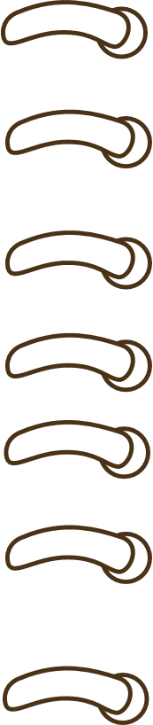
Yêu cầu cần đạt
- Củng cố kĩ năng vận dụng các phép tính trong bảng nhân, bảng chia đã học vào thực hành tính nhẩm và giải quyết vấn đề trong thực tế.
- Phát triển các năng lực toán học.

Slide 5

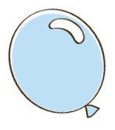








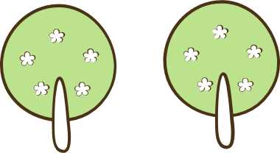
Luyện tập

Slide 6
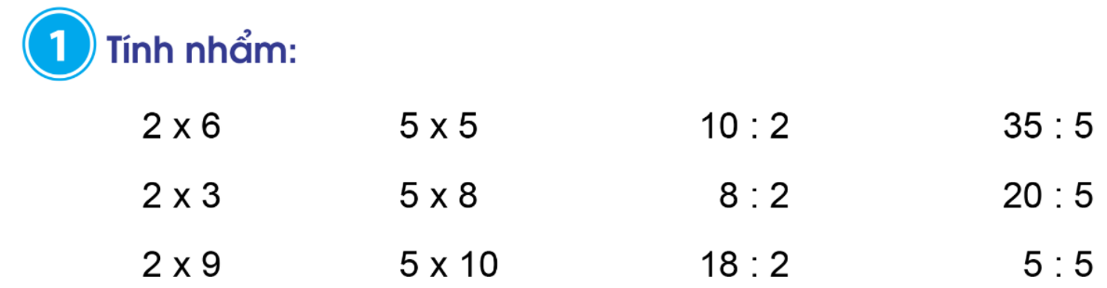
Các phép tính nhân ở cột 1 thuộc bảng nhân nào đã học?

Slide 7
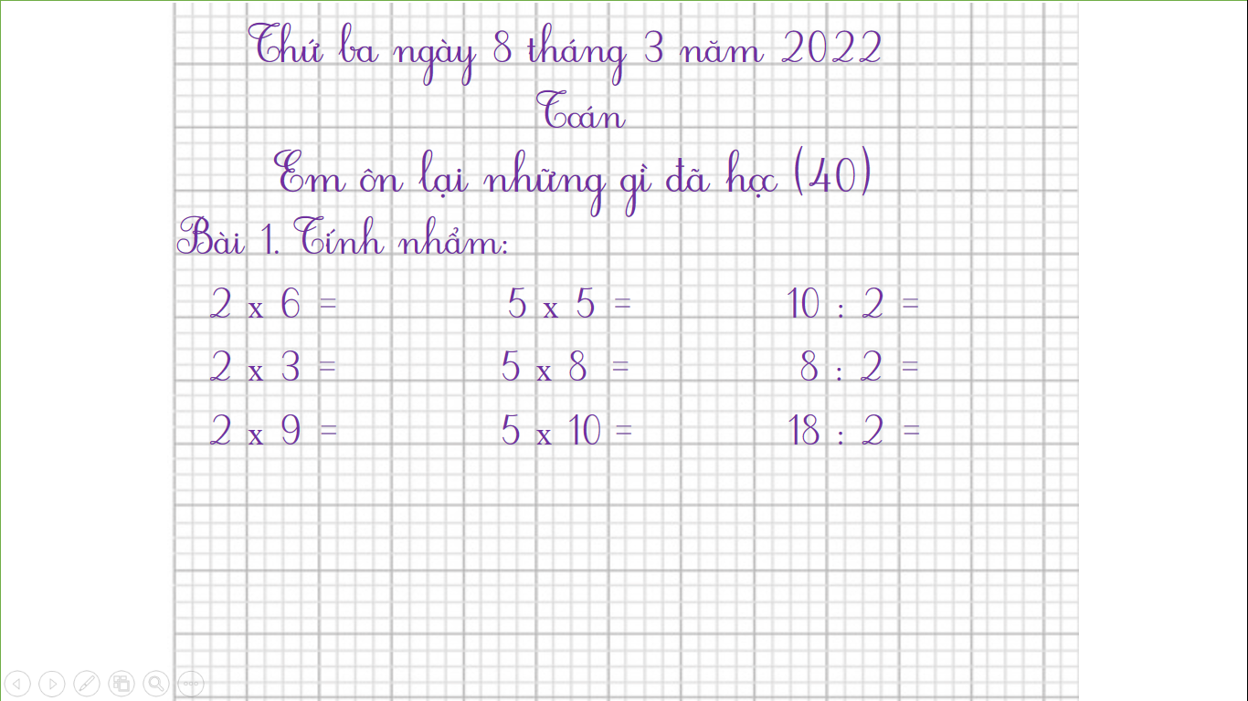
Thứ ba ngày 8 tháng 3 năm 2022
Toán
Em ôn lại những gì đã học (40)
Bài 1. Tính nhẩm:
2 x 6 = 5 x 5 = 10 : 2 =
2 x 3 = 5 x 8 = 8 : 2 =
2 x 9 = 5 x 10 = 18 : 2 =

Slide 8
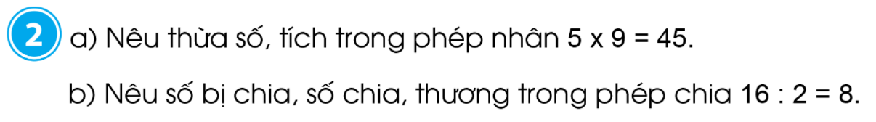
Tích
5 x 9 = 45
Thừa số
Thừa số
Tích
Thương
16 : 2 = 8
Số bị chia
Số chia
Thương

Slide 9
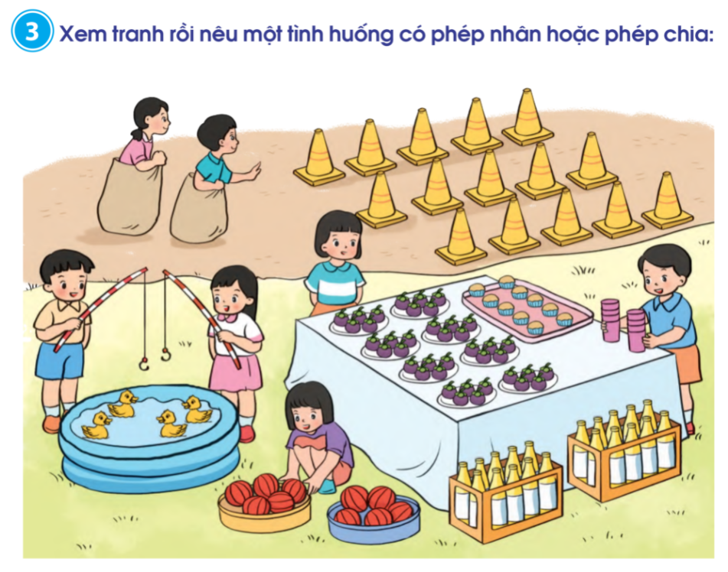

Slide 10
Mỗi chậu có 5 quả bóng, 2 chậu như thế có 10 quả bóng.

Slide 11
Có 10 quả bóng chia đều vào 2 chậu, mỗi chậu có 5 quả bóng.

Slide 12
Dặn dò
- Hoàn thành bài 1, 2, 3 Vở BT toán in trang 41,42.
- Xem trước bài Em ôn lại những gì đã học trang 41.

Slide 13
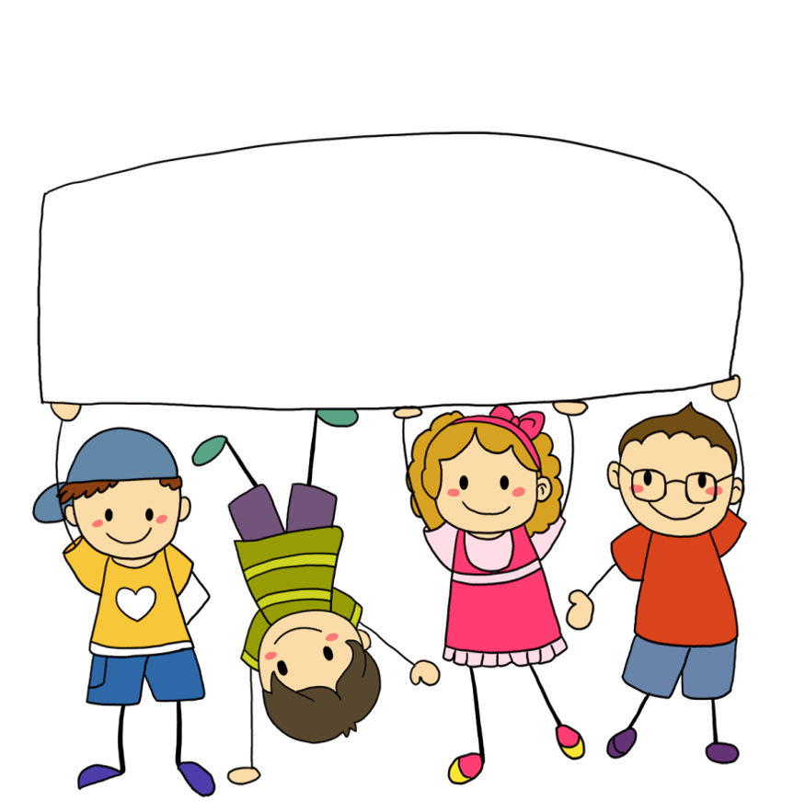
Tiết học của chúng ta đến đây là kết thúc.
Chúc các con mạnh khỏe, học tập tốt!

